Slide 1
三角形的中位线性质
—配套练习
（华东师大版数学九上 23.4)
感觉到数学的美，感觉到数与形的协调，感觉到几何的优雅，这是所有真正的数学家都清楚的真实的美的感觉。 ——庞加莱

Slide 2
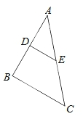
2.如图，在▱ABCD中，AD=8，点E，F分别是BD，CD的中点， 则EF等于（ ） A、2 B、3 C、4 D、5
1.如图，在△ABC中，D、E分别是AB、AC的中
点，若BC=10，则DE=________ ．

Slide 3
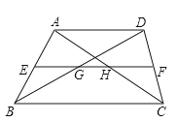
3.如果△ABC的两边长分别为3和5，那么连结△ABC三边
中点D、E、F所得的△DEF的周长可能是（ ） A、3 B、4 C、5 D、6
4.顺次连接四边形各边中点所得的四边形是（ ） A、平行四边形 B、矩形 C、菱形 D、以上都不对
5.如图，梯形ABCD中，AD∥BC ， E、F
分别是AB、CD的中点，EF分别交BD、
AC于G、H ， 若AD=6，BC=10，则GH
的长为（ ）
A、5 B、4 C、3 D、2
[来源:@^zz

Slide 4
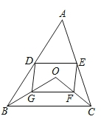
6.如图，D、E分别是△ABC的边AB、AC的
中点，点O是△ABC内部任意一点，连接
OB、OC ， 点G、F分别是OB、OC的中
点，顺次连接点D、G、F、E ．
求证：四边形DGFE是平行四边形
[w

